Slide 1
স্বাগতম

Slide 2
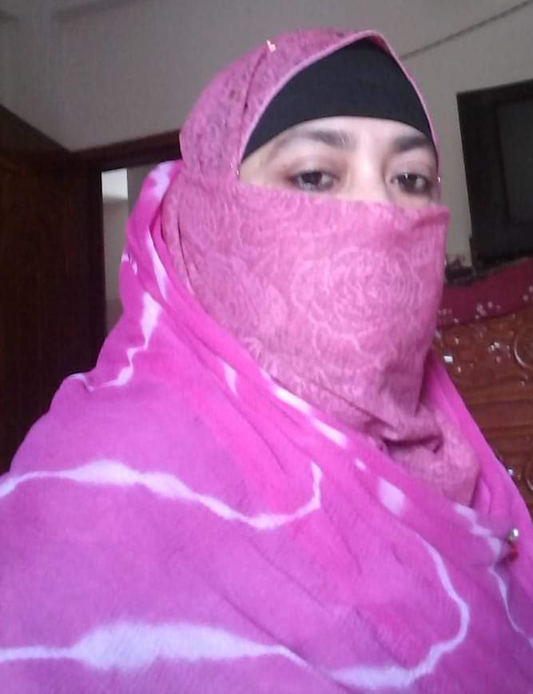
উপস্থাপনায়
শিরিনা খাতুন(সহকারী শিক্ষক)
বানিয়ারগাতী মহিলা মডেল দাখিল মাদ্রাসা, সদর,যশোর।
শ্রেণি : ৮ম
বিষয় : বাংলাদেশ ও বিশ্বপরিচয়
অধ্যায় : একাদশ
পাঠ : 4

Slide 3
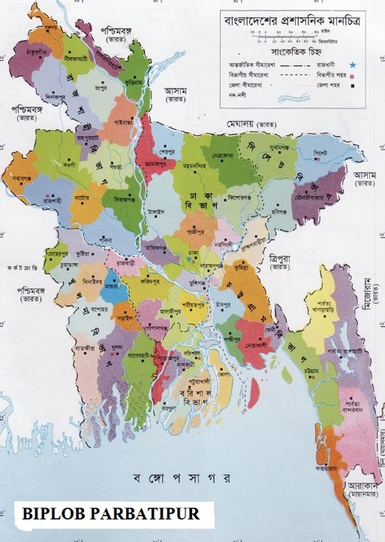
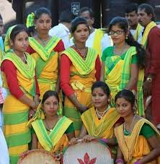
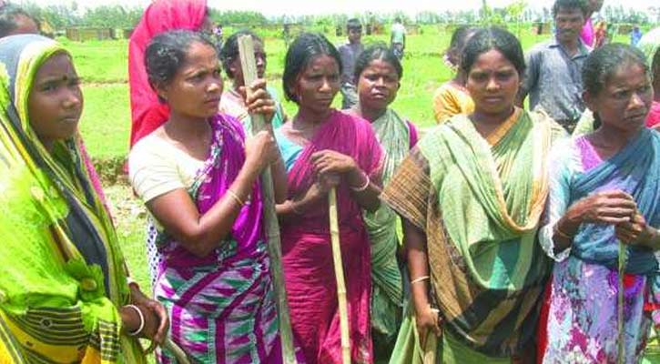
ছবি দুটি দেখি এবং চিন্তা করি
বাংলাদেশের মানচিত্র
বাংলাদেশের ক্ষুদ্র-নৃগোষ্ঠী

Slide 4
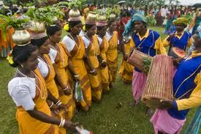
সাঁওতাল
এরা কোন নৃগোষ্ঠীর লোক?

Slide 5
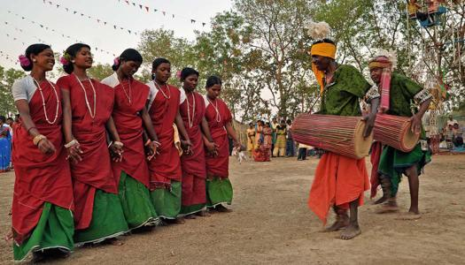
আমাদের আজকের পাঠ-----
সাঁওতালদের জীবন ব্যবস্থা

Slide 6
শিখনফল
বাংলাদেশের মানচিত্রের মাধ্যমে সাঁওতাল জনগোষ্ঠীর আবাসস্থল চিহ্নিত করতে পারবে;
সাওতালদের সামাজিক ও অর্থনৈতিক জীবনের প্রধান বৈশিষ্ট্যগুলো ব্যাখ্যা করতে পারবে;
সাওতালদের সাংস্কৃতিক ও ধর্মীয় জীবনের প্রধান বৈশিষ্ট্যগুলো ব্যাখ্যা করতে পারবে;

Slide 7
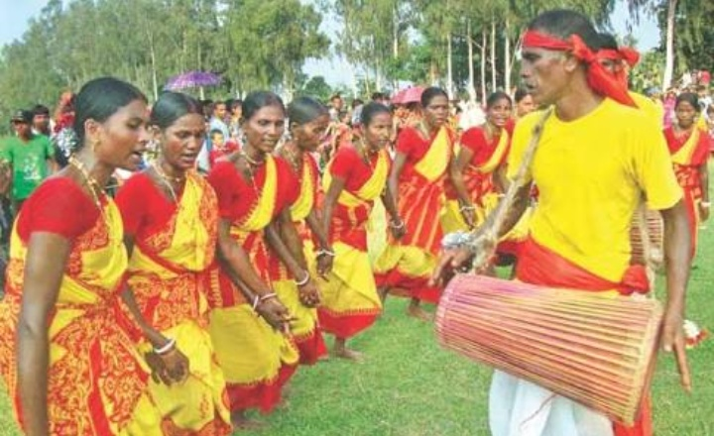
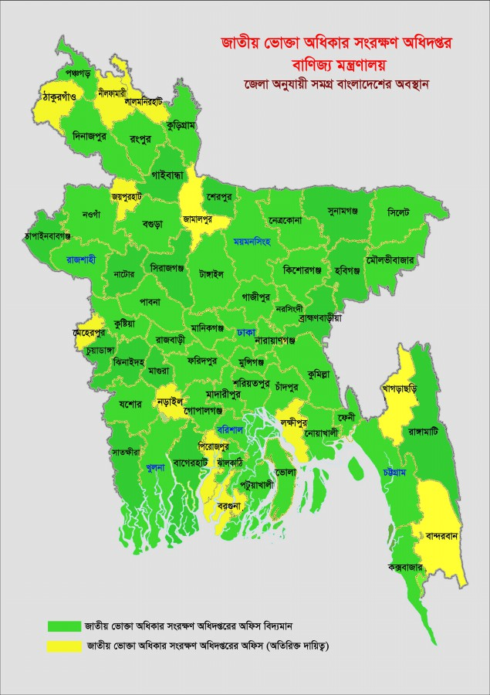
বাংলাদেশের উত্তর-পশ্চিমাংশে বসবাসকারি সাঁওতাল জনগোষ্ঠী-
সাওতাল
বাংলাদেশের উত্তর-পশ্চিমাংশে বসবাসকারী ক্ষুদ্র নৃগোষ্ঠীগুলোর মধ্যে একটি প্রধান নৃগোষ্ঠী হলো সাঁওতাল। তারা দিনাজপুর,রংপুর,রাজশাহী,বগুড়া জেলায় বাস করে।

Slide 8
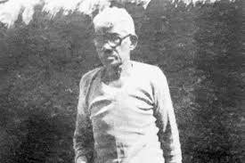
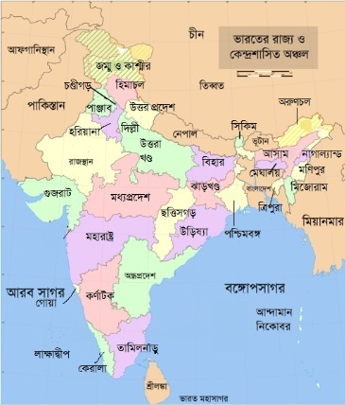
তবে সাঁওতালদের পূর্বপুরুষরা ভারতের পশ্চিমবঙ্গ ,বিহার ও অন্যান্য অঞ্চল থেকে বাংলাদেশের এসব অঞ্চলে আসে। আমাদের পার্শ্ববর্তী ভারতীয় রাজ্য পশ্চিমবঙ্গেও বেশ কিছু সাঁওতাল বসবাস করে।

Slide 9
সাঁওতালরা অস্ট্রালয়েড নৃগোষ্ঠীর লোক।তাঁদের দেহের রং কালো,উচ্চতা মাঝারি ধরনের এবং চুল কালো ও ঈষৎ ঢেউ খেলানো।

Slide 10
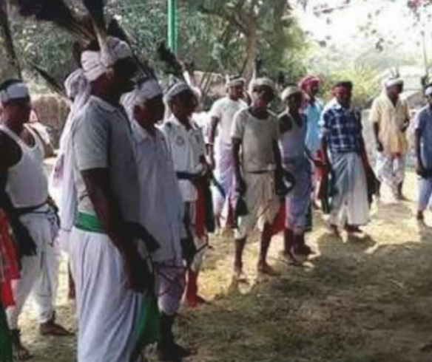
সাঁওতালদের সামাজিক জীবন
সাঁওতাল সমাজ হলো পিতৃসূত্রীয়।তাদের সমাজ পিতার সূত্র ধরে সন্তানের দল ও গোত্র পরিচয় নির্ণয় করা হয়। সাঁওতাল সমাজের মূল ভিত্তি হচ্ছে গ্রাম-পঞ্চায়েত। পঞ্চায়েত পরিচালনার জন্য সাধারণত পাঁচজন সদস্য থাকেন। এরা হলো মাঞ্জহি হারাম,জগমাঞ্জহি। জগপরানিক,গোডেৎ ও নায়কি। নায়কিকে তারা পঞ্চায়েত সদস্য নয় বরং ধর্মগুরু হিসাবে মনে করে।

Slide 11
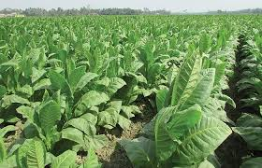
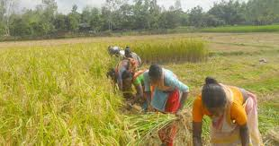
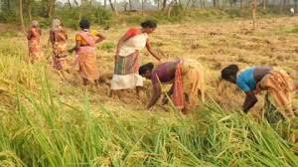
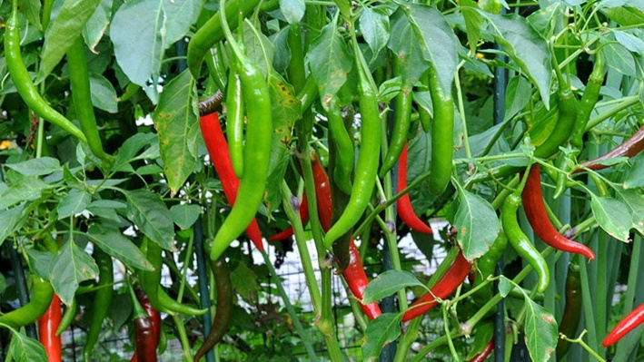
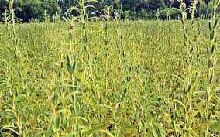
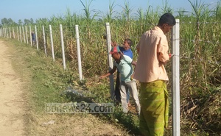
সাঁওতালদের অর্থনৈতিক জীবন
ধান
সরিষা
তামাক
মরিচ
তিল
আখ
সাঁওতালদের প্রধান জীবিকা হলো কৃষি।বৃহত্তর রাজশাহী,দিনাজপুর ও রংপুর জেলায় তারা মূলত কৃষি শ্রমিক হিসাবে কাজ করে।নারী ও পুরুষ উভয়ই ক্ষেতে কাজ করে।
সাঁওতালরা ধান ,সরিষা,তামাক,মরিচ,তিল,ইক্ষু, প্রভৃতি ফসলের চাষ করে।

Slide 12
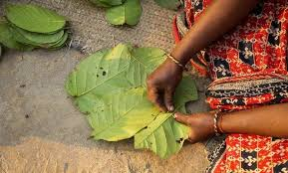
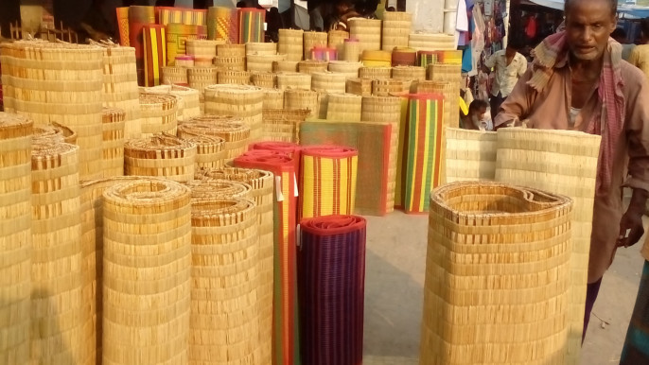
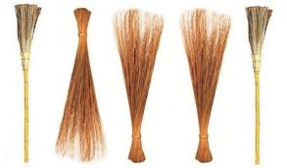
সাঁওতালদের অর্থনৈতিক জীবন
বাঁশ
বেত
শালপাতা
মাদুর
ঝাড়ু
সাঁওতালরা ,বেত,শালপাতা প্রভৃতি দ্বারা নানা প্রকার মাদুর,ঝাড়ু প্রভৃতি তৈরি করে নিজেদের প্রয়োজন মিটায় ও হাটে বিক্রি করে।

Slide 13
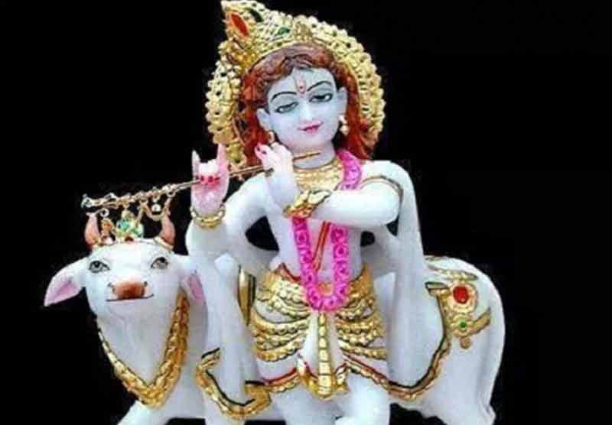
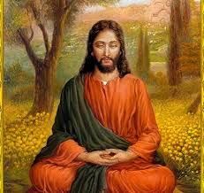
সাঁওতালদের ধর্মীয় জীবন
খ্রিষ্ট ধর্ম
হিন্দু ধর্ম
সাঁওতাল নৃগোষ্ঠী প্রধানত দুইটি ধর্মের অনুসারি। তাদের এক অংশ সনাতন হিন্দু ধর্মে বিশ্বাস করে এবং এই ধর্মের আচার-অনুষ্ঠান পালন করে।অপর অংশ খ্রিষ্ট ধর্ম গ্রহণ করেছে এবং তারা খ্রিষ্ট ধর্মের আচার-অনুষ্ঠান পালন করে থাকে।

Slide 14
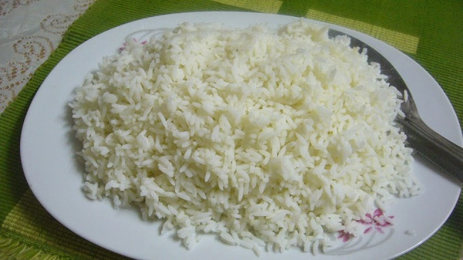
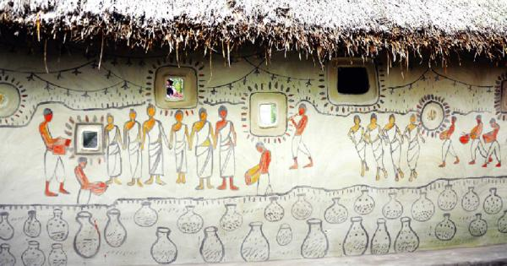
সাংস্কৃতিক জীবন
সাঁতালদের প্রধান খাদ্য ভাত।সাধারণত তারা মাটির ঘরে বাস করে।তাদের বাড়ির দেয়াল মাটির তৈরি এবং তাতে খড়ের ছাউনি থাকে।সাঁওতালরা তাদের ঘর-বাড়ি খুব পরিষ্কার-পরিচ্ছন্ন রাখে।
ভাত
খাদ্য
ঘর-বাড়ি

Slide 15
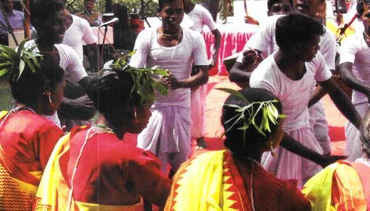
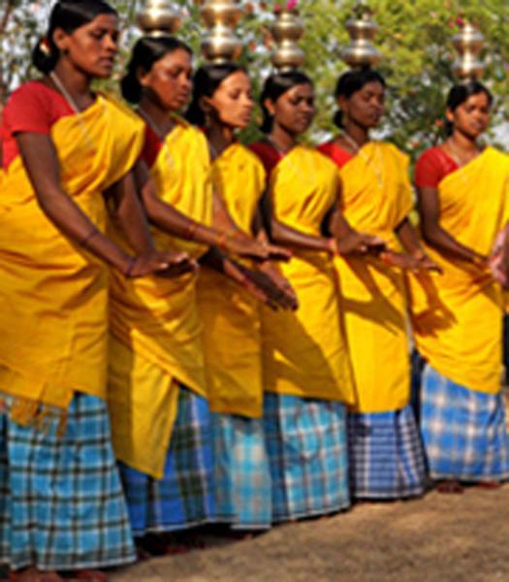
সাঁওতালদের উৎসব
সাঁওতালদের নিজস্ব উৎসবাদির মধ্যে “সোহরাই” এবং “বাহা” উল্লেখযোগ্য।তাদের সংস্কৃতির একটি উল্লেখযোগ্য অনুষ্ঠান হলো “ঝুমুর নাচ”।সাঁওতালদের বিবাহ অনুষ্ঠানে আয়োজিত হয় “দোন” ও “ঝিকা”নাচ।

Slide 16
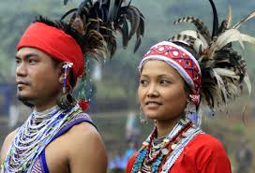
সাঁওতালদের ঐতিহ্যবাহী পোশাক
সাঁওতাল মেয়েরা শাড়ি পরে।পুরুষরা লুঙ্গি পরে।সাঁ ওতালরা অলংকারপ্রিয়।মেয়েরা হাতে ও গলায় পিতলের বা কাঁসার গহনা পরে।অনেক পুরুষ সাঁওতালও অলংকার ব্যবহার করে।পুরুষদের কেউ কেউ গলায় মালা ও হাতে বালা পরে থাকে।

Slide 17
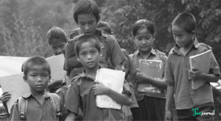
সাঁওতালদের শিক্ষাব্যবস্থা
সাঁওতালদের মধ্যে শিক্ষিতের হার খুব কম হলেও বর্তমানে সাঁওতাল পরিবারের ছেলে-মেয়েরা প্রাতিষ্ঠানিক শিক্ষার প্রতি আগ্রহী হচ্ছে। ১৮৮৫ সালে সংগঠিত সাঁওতাল বিদ্রোহ উপমহাদেশের একটি গুরুত্বপূর্ণ ঐতিহাসিক ঘটনা।এই বিদ্রোহের নায়ক দুই ভাই সিধু ও কানুকে সাঁওতালরা বীর হিসাবে ভক্তি করে।

Slide 18
মূল্যায়ন
১।সাঁওতালরা বাংলাদেশের কোন অঞ্চলে বাস করে?
উত্তরঃ রাজশাহী,দিনাজপুর,রংপুর ও বগুড়া জেলায় বাস করে।
২।সাঁওতালরা কোন নৃগোষ্ঠীর লোক?
উত্তরঃ সাঁওতালরা অস্ট্রালয়েড নৃগোষ্ঠীভুক্ত লোক।
৩। সাঁওতালরা প্রধানত কোন ধর্মের অনুসারী?
উত্তরঃ সাঁওতালরা প্রধানত দুটি ধর্মের অনুসারী।তাদের এক অংশ সনাতন হিন্দুধর্মে বিশ্বাস করে এবং অপর অংশ খ্রিষ্টান ধর্ম গ্রহণ করেছে।
৪।সাঁতালদের নিজস্ব উল্লেখযোগ্য উৎসব কোনটি?
উত্তরঃসাঁওতালদের নিজস্ব উৎসবাদির মধ্যে ‘সোহরাই’ এবং ‘বাহা’ উল্লেখযোগ্য।

Slide 19
বাড়ির কাজ
১।সাঁওতালদের সামাজিক,অর্থনৈতিক,সাংস্কৃতিক ও ধর্মীয় জীবনের প্রধান প্রধান বৈশিষ্ট্য উল্লেখ কর।

Slide 20
সবাইকে ধন্যবাদ

